Slide 1


Algoritmo de detección de patrones de movimiento para la identificación de allanamiento de morada usando visión computacional
Trabajo Terminal No. TT2025-1 IA-002
Valeria Jahzeel Castañón Hernández
Asesores: Dr. Lauro Reyes Cocoletzi, Dra. María del Rocío Ochoa Montiel

Slide 2

Índice
Introducción
Planteamiento del problema
Justificación
Objetivos
Hipótesis
Alcances y limitaciones
Estado del arte
Módulos de la propuesta
Experimentos
Cronograma
Conclusión
Referencias

Slide 3
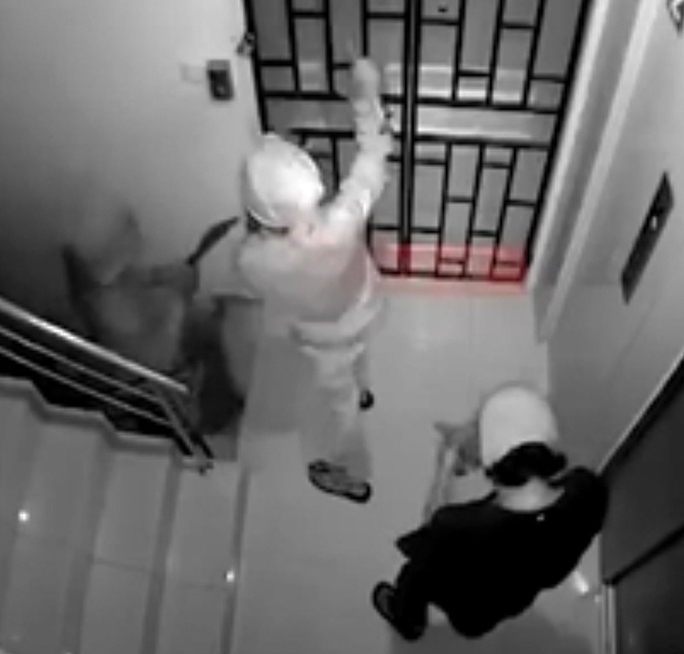
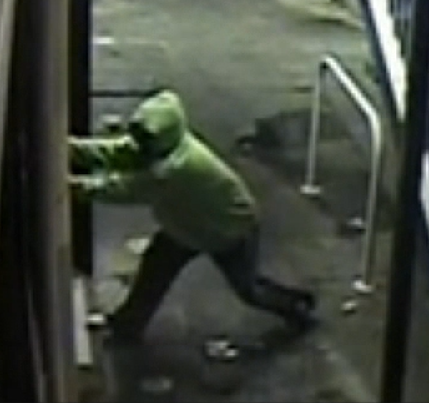
Introducción
El robo a casa habitación y el allanamiento de morada son delitos comunes que afectan la percepción de seguridad en los hogares.
Muchos de los sistemas de videovigilancia actuales son pasivos y dependen de la intervención humana para identificar anomalías.
1

Slide 4
Planteamiento del problema
Entre Enero de 2019 y Julio de 2024, se reportaron 63,751 casos de allanamiento de morada en México.
Estadísticas de allanamiento en México [1]
2

Slide 5
Planteamiento del problema
Encuestas del INEGI revelan que, en México, de cada 100 delitos, solo 6.4 se denuncian, y de cada 100 delitos denunciados, solo 14 se resuelven.
Estadísticas de la percepción de seguridad en México [2]
3

Slide 6
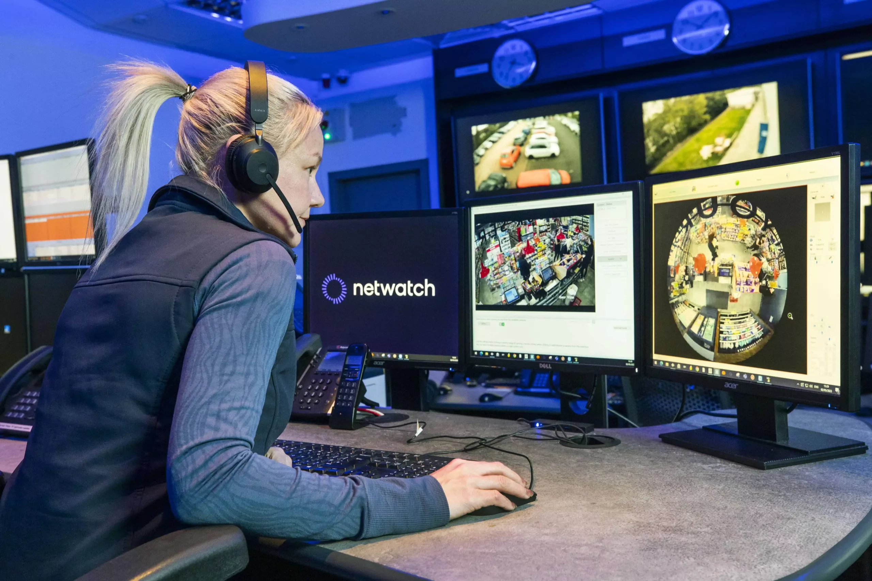
Justificación
La detección de comportamientos sospechosos aún depende en su mayoría de:
Detección de algo inusual por parte de las personas
Revisión manual de cámaras
Sonido de alarmas
4

Slide 7
Objetivo general
Desarrollar un algoritmo para detectar y clasificar a partir de visión computacional, patrones asociados a comportamientos sospechosos en videos de videovigilancia.
5

Slide 8
Objetivos específicos
Generar un conjunto de datos mediante videos de diferentes fuentes
Preprocesar de los videos recolectados
Diseñar e implementar un algoritmo para la detección de las siguientes conductas: intento de forzar accesos y merodeo afuera de una casa
Evaluar la precisión y efectividad del algoritmo mediante la comparación con trabajos similares y el uso de diversas métricas de evaluación
6

Slide 9
Hipótesis
Un algoritmo de detección y seguimiento secuencial de videos de vigilancia puede ayudar a la detección de actividades anómalas dados en allanamientos a casa habitación aproximando la actividad observada a como lo haría un humano.
7

Slide 10
Alcances
El algoritmo se va a probar con videos del conjunto de datos
Se va a tratar de obtener videos reales para realizar pruebas
Limitaciones
No se va a implementar para su uso en tiempo real
No se va a implementar en un sistema físico
8

Slide 11
Estado del arte
Titulo | Año | Metodología | Conjunto de datos | Resultados
Implementation of an Anomalous Human Activity Recognition System [3] | 2020 | Compresión adaptativa + 3D-CNN | UCF101 | Precisión del 88% en la detección de anomalías.
Loitering Detection Using Spatial-Temporal Information for Intelligent Surveillance Systems [4] | 2023 | Análisis espacio-temporal + Random Forest, SVM | Videos de vigilancia: interiores/exteriores, con escenas de merodeo y movimientos normales | Precisión del 85% en detección de merodeo.
A Study on Implementation of Real-Time Intelligent Video Surveillance System Based on Embedded Module [5] | 2021 | Módulo embebido + Optimización de algoritmos | Videos de vigilancia: escenarios con detección de intrusos, incendios, caídas y merodeo | 88.51% en detección de intrusos, 80% en detección de merodeo
9

Slide 12
Módulos de la propuesta
10

Slide 13
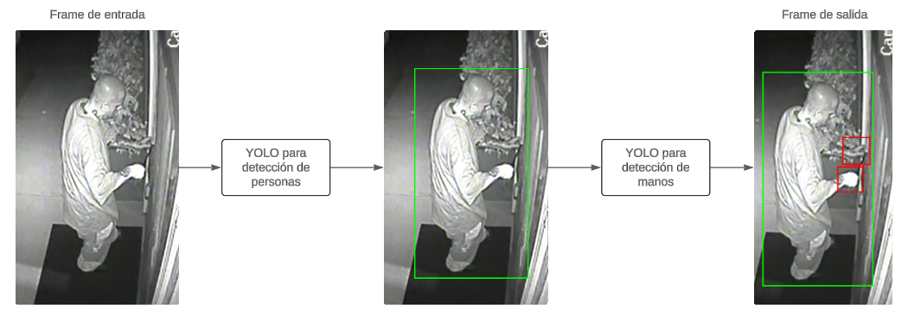
Fase de detección
11

Slide 14
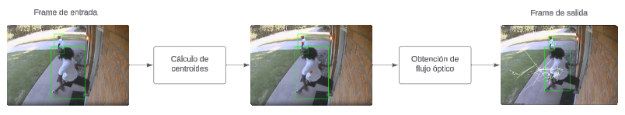
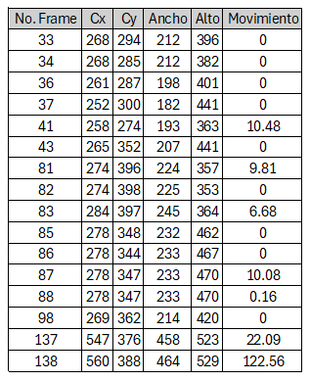
Fase de análisis de movimiento
Obtención de flujo óptico
Cálculo de centroides
Recolección de información relevante
12

Slide 15
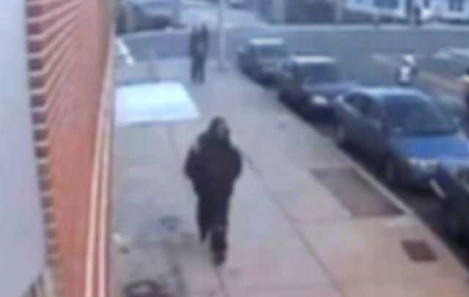
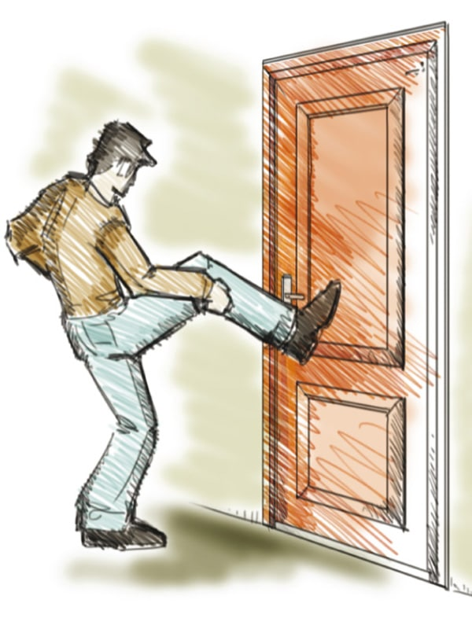
Fase de entrenamiento
Merodeo
Intento de forzar accesos
Capa de entrada
Capas ocultas
Capa de salida
13

Slide 16
Métricas de evaluación
Se usarán métricas que revisen la cantidad de falsos positivos o falsos negativos, como:
F1 score
Matriz de confusión
Precision
Recall
Accruacy
14

Slide 17
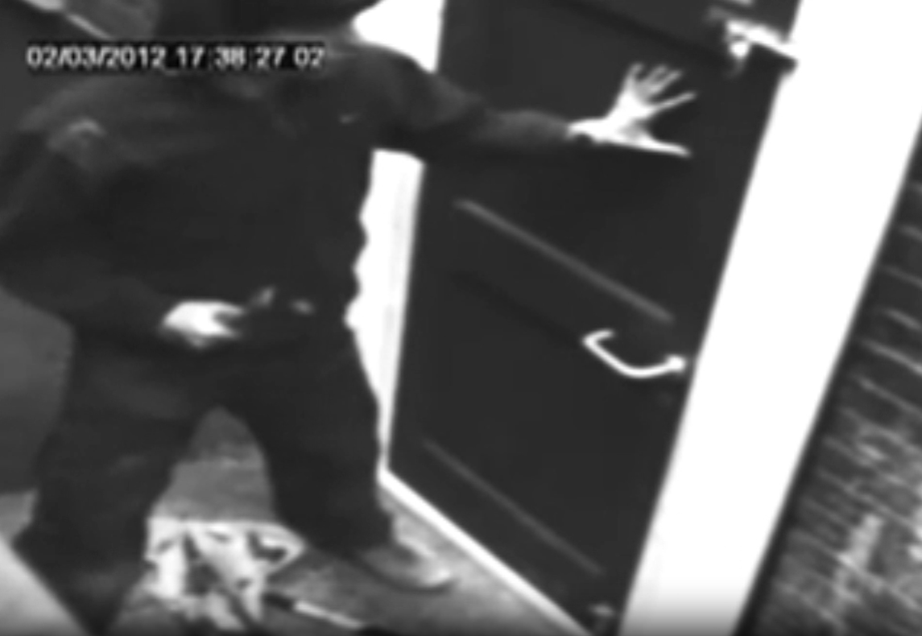
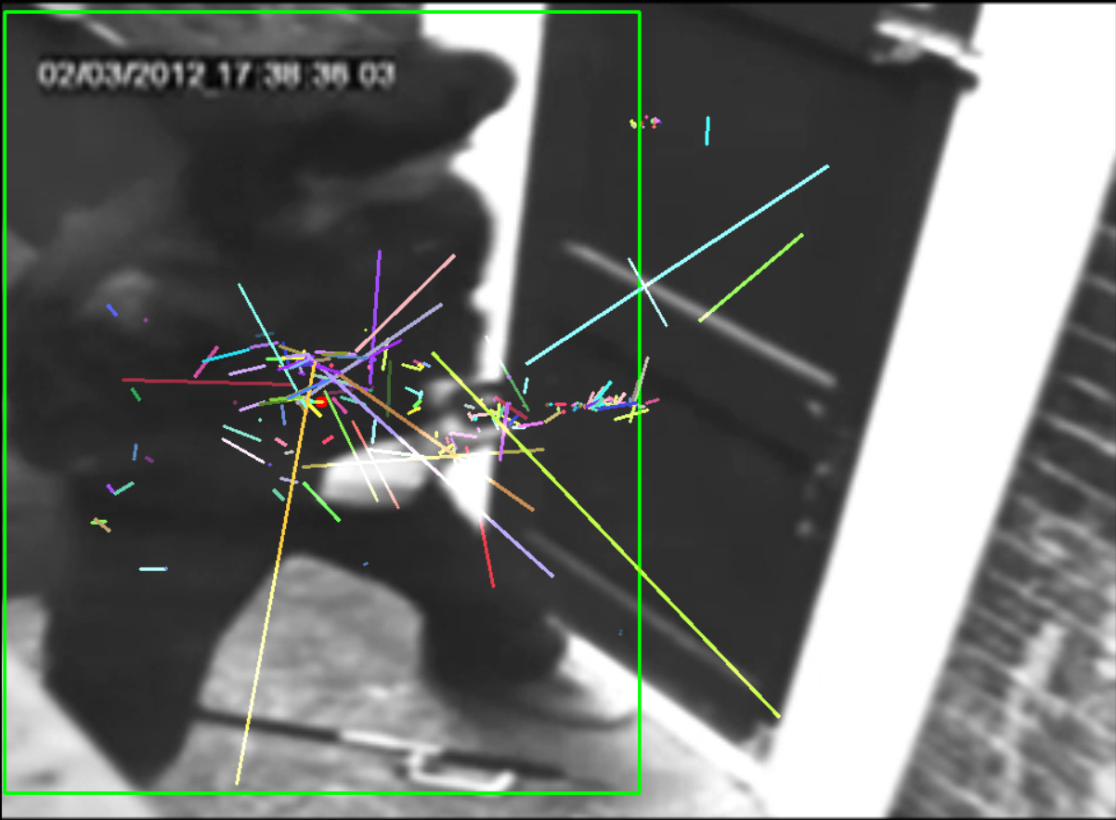
Experimentos
Información obtenida
Fase de análisis de movimiento
Video de prueba
15

Slide 18
Cronograma
PLANEACIÓN DE ACTIVIDADES | PROGRAMACIÓN (SEMANAS)
 | AGOS | SEP |  |  |  | OCT |  |  |  | NOV |  |  |  | DIC |  |  | ENE |  |  |  | FEB |  |  |  | MAR |  |  |  | ABR |  |  |  | MAY |  |  |  | JUN |  |  |  | JUL
 | 1 | 2 | 3 | 4 | 5 | 6 | 7 | 8 | 9 | 10 | 11 | 12 | 13 | 14 | 15 | 16 | 17 | 18 | 19 | 20 | 21 | 22 | 23 | 24 | 25 | 26 | 27 | 28 | 29 | 30 | 31 | 32 | 33 | 34 | 35 | 36 | 37 | 38 | 39 | 40 | 41
Búsqueda y revisión de antecedentes
Búsqueda y selección de conjuntos de datos y videos púbicos de internet
Preprocesamiento de los videos recolectados
Diseño y pruebas de la fase de detección
Diseño y pruebas de la fase de análisis de movimiento
Diseño de la fase de entrenamiento
Integración de las fases desarrolladas
Entrenamiento del modelo
Pruebas y correcciones
Validación de resultados
Correcciones y pruebas finales
Documentación y correcciones
16

Slide 19
Conclusión
En conclusión, el desarrollo del algoritmo está aún en una etapa temprana, centrada en la recolección y preprocesamiento de datos, así como en las pruebas con YOLO. Hasta el momento, se ha logrado obtener un conjunto de videos representativos y se han extraído algunas características clave, como el número de frame, las coordenadas del centroide y el desplazamiento de píxeles entre frames. Sin embargo, aún no se ha determinado si estas características son suficientes para identificar con precisión las conductas de interés, que son el intento de forzar accesos y el merodeo.
17

Slide 20
Referencias
[1] Mexico - Encuesta Nacional de Seguridad Pública Urbana 2023, Datos al cuarto trimestre del año. (s. f.-b). https://www.inegi.org.mx/rnm/index.php/catalog/859/data-dictionary/F8?file_name=ENSU_CB_0623
[2] Gobernación, S. (s. f.). https://www.gob.mx/sesnsp/acciones-y programas/incidencia-delictiva-87005?idiom=es
[3] Shreyas, D. G., Raksha, S., & Prasad, B. G. (2020). Implementation of an anomalous human activity recognition system. SN Computer Science, 1(168). https://doi.org/10.1007/s42979-020-00169-0Wahyono, A.,
[4] Harjoko, A., Dharmawan, F., Adhinata, F. D., Kosala, G., & Jo, K.-H. (2023). Loitering detection using spatial-temporal information for intelligent surveillance systems on a vision sensor. Journal of Sensor and Actuator Networks, 12(9). https://doi.org/10.3390/jsan12010009
[5] Kim, J. S., Kim, M.-G., & Pan, S. B. (2021). A study on implementation of real-time intelligent video surveillance system based on embedded module. EURASIP Journal on Image and Video Processing, 2021(35). https://doi.org/10.1186/s13640-021-00576-0

Slide 21
Gracias

Slide 22
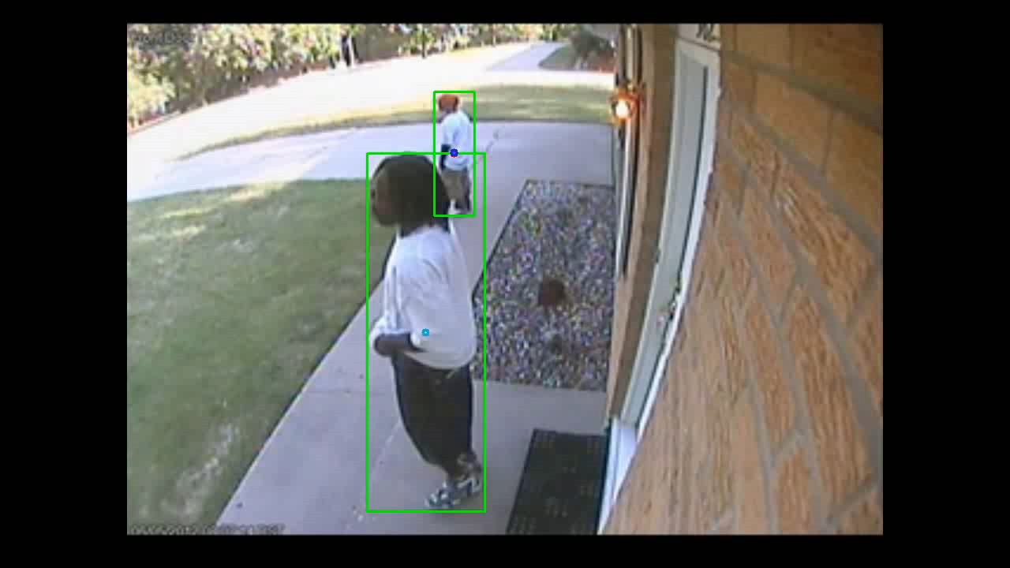
Conjunto de datos
39 videos
Frames promedio 4295 por video
Total de frames 167,521
Resolución promedio: 320 x 240

Slide 23
¿Por qué MLP y no otra?
En las características ya va un tanto implícito los datos temporales (por lo obtenido del flujo óptico)
Es barato computacionalmente a comparación de otras como el LSTM
Maneja bien datos de mayor dimensionalidad
Aprende directamente relaciones no lineales
Al tener la red preentrenada el tiempo de clasificación es menor
Arquitectura simple y robusta

